Slide 1
Постановка на учёт и направление детей в муниципальные организации Казачинского района, реализующие образовательные программы дошкольного образования

Slide 2
Постановка на учет, направление, зачисление, а также перевод из одного дошкольного учреждения в другое осуществляется в соответствии в государственной информационной системе Красноярского края «Дошкольник» по заявкам руководителей дошкольных учреждений о количестве свободных мест в каждой возрастной группе детского сада (дошкольной группы), в соответствии с датой регистрации обращения родителей, с учётом возраста ребёнка на 01 сентября текущего года и желаемыми учреждениями.
Дети граждан, имеющих право на специальные меры поддержки в соответствии с действующим федеральным законодательством, при наличии свободных мест обеспечиваются местами в дошкольных образовательных организациях в первоочередном и внеочередном порядке.
Преимущественное право для братьев и сестер только по той ДОО, в которой обучается брат или сестра.
Список категории граждан, имеющих право на специальные меры поддержки, доступен заявителям в личном кабинете на ЕПГУ при получении данной услуги.

Slide 3
В соответствии с подпунктом 6 части 1 статьи 9 и части 5 статьи 63 Федерального закона от 29 декабря 2012 года № 273-ФЗ «Об образовании в Российской Федерации» к компетенции органов местного самоуправления муниципальных районов и городских округов относится учёт детей, имеющих право на получение общего образования каждого уровня и проживающих на территориях соответствующих муниципальных образований, и закрепление муниципальных образовательных организаций за конкретными территориями муниципального района, городского округа.
Заявителям, подавшим заявление через ЕПГУ, необходимо предоставить оригиналы документов в места приема.
Заявителю под личную подпись выдается обязательный документ – уведомление о постановке ребенка на очередь в детские сады. .
Все изменения заявления, информирование о статусах обработки заявления можно посмотреть заявителю в личном кабинете ЕПГУ, зайдя в личный кабинет через обычный интернет-браузер.

Slide 4
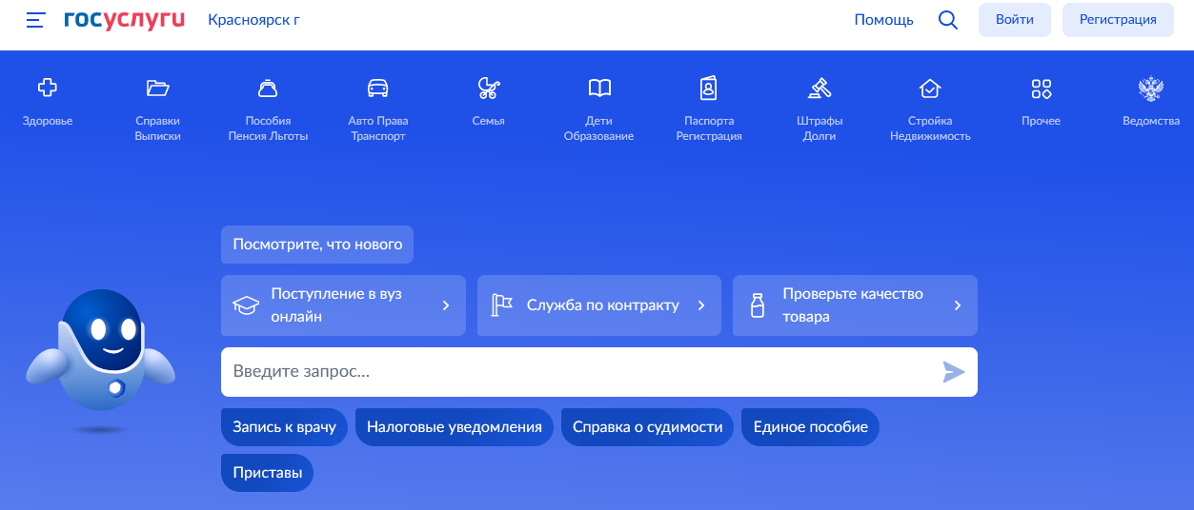
Для получения услуги, необходимо зайти на портал ЕПГУ по адресу http://gosuslugi.ru и авторизоваться с логином и паролем. Учетная запись должна быть «Подтвержденная»
Проверить, чтобы правильно было определено местоположение – Красноярский край
Заявления, поданные на территории других субъектов Российской Федерации, не появятся в региональной системе!

Slide 5
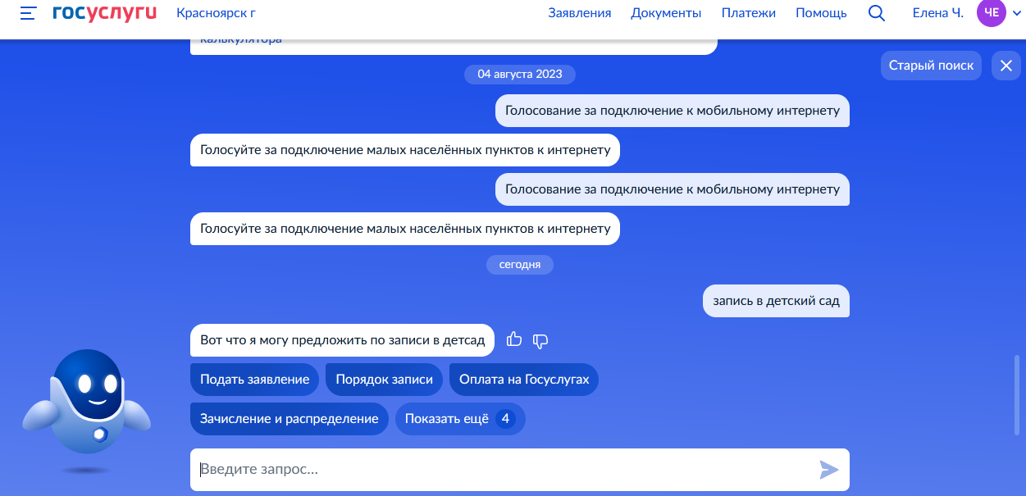

Slide 6
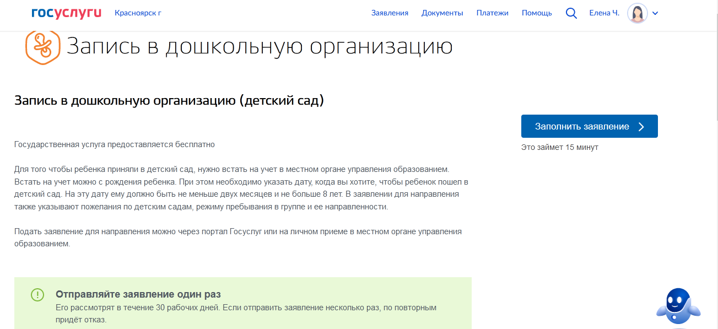

Slide 7
При подаче заявления необходимо тщательно проверять вводимую информацию о ребенке;
При подаче заявления через ЕПГУ необходимо предоставлять оригиналы документов для получения Уведомления, в котором прописана вся информация;
Если ребенок не получил место в детском саду, необходимо обратиться в Отдел образования администрации Казачинского района;
Ребенок будет распределяться на общих основаниях, если не предоставлен актуальный документ о действующей льготе;
Если в карточке ребенка желаемых детских садов несколько, ребенок по «преимущественному праву» будет комплектоваться только в конкретный ОДИН детский сад, который посещает брат или сестра. В остальные детские сады комплектование будет осуществляться на общих основаниях.
Льгота будет учтена при комплектовании, если у ребенка в карточке подтверждено право на специальные меры поддержки.

Slide 8
Наиболее часто встречающиеся вопросы.
Подали заявление через ЕПГУ. Что дальше? | После подачи заявления необходимо предоставить оригиналы документов: паспорт, свидетельство о рождении ребенка и свидетельство о регистрации ребенка по месту жительства. Информация о графике приема, телефоны и адреса размещена на официальных сайтах органов местного самоуправления в сфере образования и на сайтах ДОО
Подали заявление через ЕПГУ. Номер в очереди 0. Почему? | Заявление зарегистрировано. Для просмотра очереди необходимо предоставить оригиналы документов: паспорт, свидетельство о рождении ребенка и свидетельство о регистрации ребенка по месту жительства. Информация о графике приема, телефоны и адреса размещена на официальных сайтах органов местного самоуправления в сфере образования и на сайтах ДОО
На ЕПГУ новый статус «Заявление аннулировано» или «Отменено», а я не отменял. | Заявление было аннулировано системой в связи с не предоставлением оригиналов документов в указанные сроки. Для восстановления заявления в региональной информационной системе необходимо предоставить оригиналы документов (см. выше)

Slide 9
Почему ребенок не направлен? Почему направлены дети младшего возраста? | Направление детей в ДОО Казачинского района проводится в соответствии с Порядком работы с региональной автоматизированной информационной системой по заявкам руководителей дошкольных учреждений о количестве свободных мест в каждой возрастной группе детского сада, в соответствии с датой регистрации обращения родителей, с учётом возраста ребёнка на 01 сентября текущего года и желаемыми учреждениями. Для детального рассмотрения необходимо обратиться в Отдел образования администрации Казачинского района
Ребенок направлен в детский сад. что дальше? | Для дальнейшего зачисления Вашего ребенка в контингент ДОО Вам необходимо обратиться к заведующей данной ДОО
Внесли в личном кабинете на ЕПГУ изменения. Но в процессе что-то пошло не так. Теперь мы не можем понять, какие сады у нас добавлены. Что делать? | Внесения изменений в заявление на ЕПГУ предусмотрено системой. Но в соответствии с нормативно-правовыми актами каждого муниципального образования заявителю необходимо проинформировать оператора и под личную подпись получить новое уведомление с внесенными изменениями.
Случайно на ЕПГУ аннулировал заявление. Что теперь делать? | Обратиться в приемные дни в пункты приема заявлений для восстановления заявления
Ребенок направлен, в личном кабинете я по заявлению не могу внести изменения. Почему? | Если Вы получили уведомление, что ребенок по результатам комплектования направлен, внесение изменений в заявление на ЕПГУ не представляется возможным, т.к. услуга по данному заявлению Вам оказана.
Если ребенок не направлен в детский сад летом, он будет ждать еще один год? | При наличии свободных мест направление детей в ДОО проводится в течение всего учебного года.

Slide 10
Если на портале заявка подана одним родителем (заявителем), может ли второй заявитель принести оригиналы документов. | Да. Может. Не могут родственники (бабушки/дедушки/дяди/тети), если у нет нотариально заверенной доверенности на осуществление данной услуги.
Если семья не имеет регистрации по месту жительства или месту пребывания в конкретном муниципальном образовании, ребенок может получить направление в детский сад? | Ребенка поставят на учет в региональную базу, но направлен он будет лишь при наличии свободных мест. Если родители (законные представители) могут предоставить договор аренды, то такой документ будет основанием для направления ребенка в желаемый детский сад.
Что значит статус «4»? | Это значит, что ребенок зарегистрирован в региональной системе со статусом «Очередник». После получения данного статуса можно проверить очередь, пройдя по ссылке
Почему я не могу поставить ребенка сразу в 2 района? | Существует территориальный принцип приема в общеобразовательную организацию, согласно которому правила приема в государственные и муниципальные образовательные организации на обучение по основным общеобразовательным программам должны обеспечивать прием в такие организации граждан, имеющих право на получение общего образования соответствующего уровня и проживающих на территории, за которой закреплена указанная образовательная организация (часть 3 статьи 67 Федерального закона «Об образовании в Российской Федерации»).
Как поступить: ребенок стоит в г. Красноярске, а на лето мы отвозим его к бабушке в Казачинский район. А там есть места. Как можно его туда направить? | В данном случае никак. Но если ребенок планирует проживать постоянно с бабушкой, то необходимо сняться с очереди (или с детского сада) в Красноярске и встать на очередь в район

Slide 11
Для детального рассмотрения ЛЮБОЙ ситуации по предоставлению муниципальной услуги «Постановка на учет и направление детей в муниципальные образовательные организации, реализующие образовательные программы дошкольного образования» необходимо обращаться к Учредителю детских садов – муниципальный орган управления в сфере образования

